Slide 1

Гемба
Варина,

Slide 2
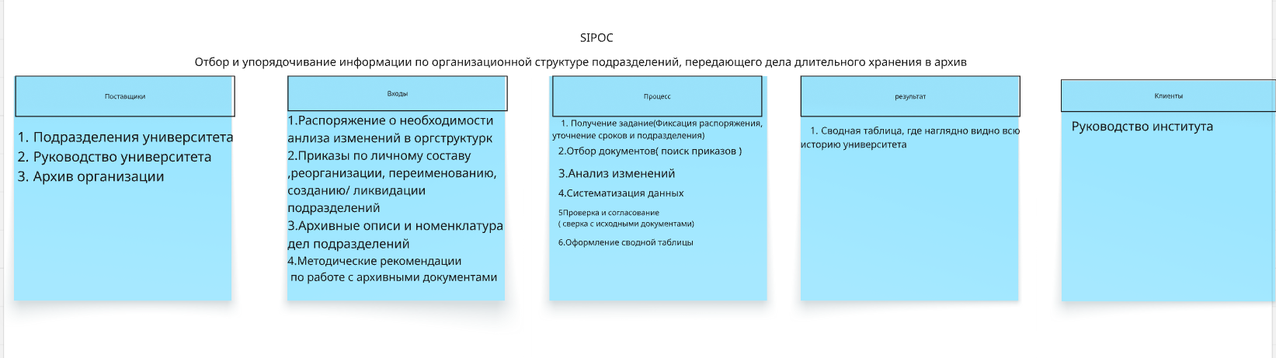

Slide 3
Замеры
Составление таблицы | 6
Изучение истории | 4
Поиск в электроннных приказах и документах от института | 35,55
Поиск в бумажных архивах | 26
Внесение данных в таблицу | 3

Slide 4
Value Stream Map
Поиск в приказах которые получили от института
Внесение данных в таблицу
Создание таблицы
Изучение истории
Поиск в электронных приказах
6 мин
4мин
17,55 минут
18 минут
3минуты
0с
0с
0с
26 минут)
Поиск в бумажном архиве
74, 55 мин

Slide 5
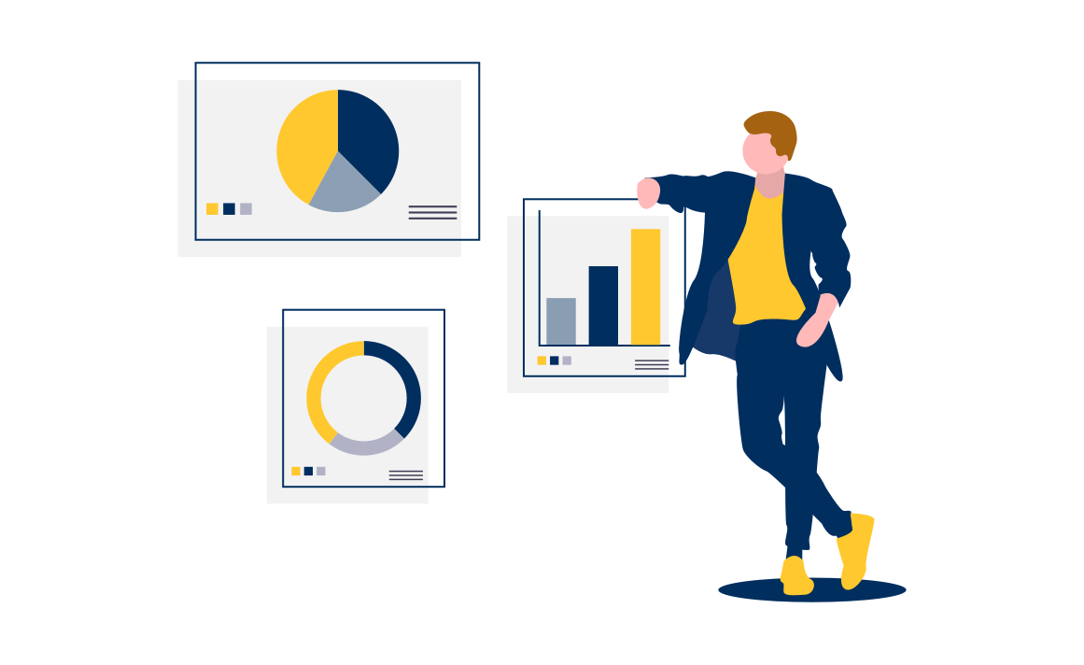
DMAIC
Define (Определение)
Проблема: Неэффективный поиск информации о реорганизации кафедр из-за отсутствия нужных приказов, расхождения данных
Цель: Сократить время поиска информации о структурных изменениях институтов
Measure(Измерение):
Текущее состояние
75 минут
Основная проблема Отсутствие нужных документов в электронном виде, несоответсивие данных в нужном источник, необходимость ручного поиска в архиве

Slide 6
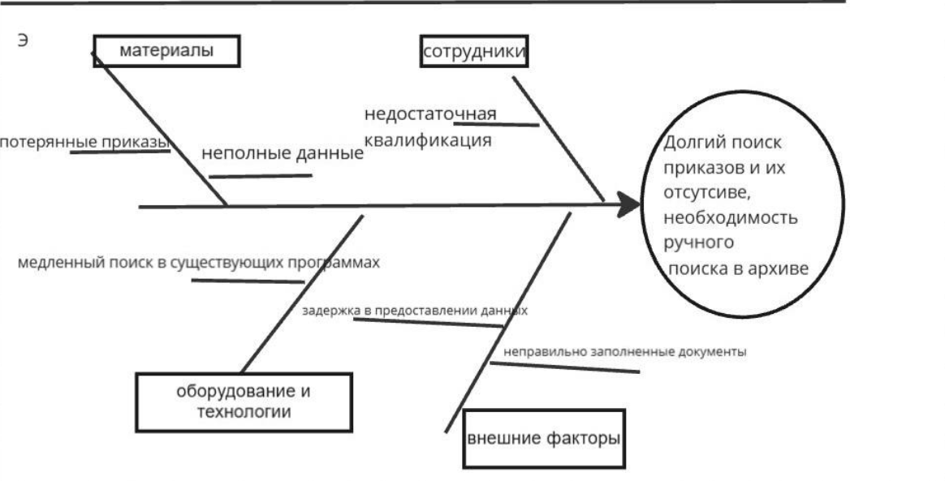
Диаграмма Ишикавы

Slide 7

Improve | TO BE
Создать единую электронную базу приказов
Оцифровать бумажные архивы
Внести чек-лист проверки при внесении изменений в структуру
Провести тренинг для работников кафедр институтов о том как заполнять документы

Slide 8
Оценка предполагаемого экономического эффекта
Показатель | Ед. изм. | До улучшений | После улучшений | Экономия/Улучшение | Результат (за период)
Время поиска в электронной базе | мин/запрос | 15 | 2 | 13 мин | 61% сокращение
Время проверки данных | мин/запрос | 20 | 5 | 15 мин | 75% сокращение
Работа с бумажными архивами | мин/запрос | 40 | 0 | 40 мин | 100% сокращение
Общее время на 1 запрос | мин | 75 | 7 | 68 мин | 90% сокращение
Стоимость минуты работы | руб/мин | 4.73 | 4.73 | - | (Расчет: 50 000/(176*60))
Экономия на 1 запрос | руб | - | - | 321.64 руб | 68 мин * 4.73 руб/мин
Количество проблемных запросов | запросов/мес | 6 | 6 | - | -
Ежемесячная экономия | руб/мес | 2 130 | 199 | 1 931 руб | 321.64 * 6 запросов
Годовая экономия | руб/год | 25 560 | 2 388 | 23 172 руб | 1 931 * 12 мес

Slide 9

Расчет времени такта
Отдел работает с 9:00 до 18:00. Время работы сотрудника: 9 часов. У него 1 час обеденного перерыва и, предположим, два 15-минутных перерыва. В рабочее время сотрудник выполняет различные задачи. Доступное время смены за вычетом стандартных перерывов составляет: 9 часов - 1 час - 0.5 часа = 7.5 часов или 27 000 секунд.
Текущая ситуация (по данным хронометража):
Общее время на 1 год: 74.55 мин (~1 час 15 мин)
Основные проблемы:
26 мин (35%) - ручной поиск в бумажном архиве
25 мин (33%) - поиск на сайте
12 мин (16%) - дублирование поиска (бумага+электрон.)
6 мин (8%) - простои/координация
5.55 мин (7%) - прочие операции
Расчет времени такта для 10 лет (2014-2024):
Доступное время: 5 дней × 7.5 ч = 37.5 ч = 2,250 мин Требуемая производительность: 10 лет Takt Time = 2,250 мин / 10 = 225 мин/год (3.75 ч/год)

Slide 10
Паспорт проекта (Резолююция)
Начало | Окончание | Руководитель проекта | Команда проекта | Бюджет проекта | Цель проекта
24.06.2025 | 24.09.2025 | Галиуллина Гульнара Вагизовна, ведущий специалист отдела по работе с архивными документами Управления документооборота и контроля | Архивариусы отдела Специалист по регламентам УДД | Основной: в рамках ФОТ Дополнительный: — Оцифровка архивных приказов (~15 тыс. руб.) — Разработка шаблонов и скриптов (~5 тыс. руб.) | Сократить время формирования сводной таблицы изменений оргструктуры на 80% (с 75 до 15 мин/год) за счет: Создания единой электронной базы приказов о реорганизации (2014–2024 гг.). Автоматизации поиска и проверки данных (шаблоны Excel, интеграция с архивом). Стандартизации процесса передачи дел в архив.

Slide 11
Внедрение
№ | Мероприятие | Ответственные | Дата начала | Комментарий
1 | Финализация предложений по улучшению процесса | Рабочая группа (Галиуллина Г.В., архивариусы, IT-специалист) | 24.06.2025 | Утверждение формата электронной базы и шаблонов таблиц
2 | Согласование и утверждение изменений | Руководитель УДД, Юридический отдел | 30.06.2025 | Официальное разрешение на оцифровку архивных документов
3 | Создание электронной базы приказов | IT-специалист, Архивариусы | 05.07.2025 | Сканирование и систематизация приказов 2014-2024 гг.
4 | Разработка шаблонов таблиц и скриптов | IT-специалист, Рабочая группа | 10.07.2025 | Настройка автозаполнения данных в Excel/Google Sheets
5 | Обучение сотрудников новому процессу | Галиуллина Г.В., Тренер | 13.08.2025 | Практический тренинг по работе с системой (2 часа)
6 | Пилотное внедрение в 2 подразделениях | Архивариусы, Рабочая группа | 26.08.2025 | Тестирование на реальных данных, сбор обратной связи
7 | Анализ результатов и доработка системы | Рабочая группа, IT-специалист | 02.09.2025 | Корректировка базы данных и шаблонов
8 | Оформление финальных регламентов | Специалист по регламентам УДД | 14.09.2025 | Подготовка инструкций и методических материалов
9 | Мониторинг и контроль процесса | Галиуллина Г.В., Руководитель УДД | 24.09.2025 | Постоянный анализ эффективности новых процедур

Slide 12
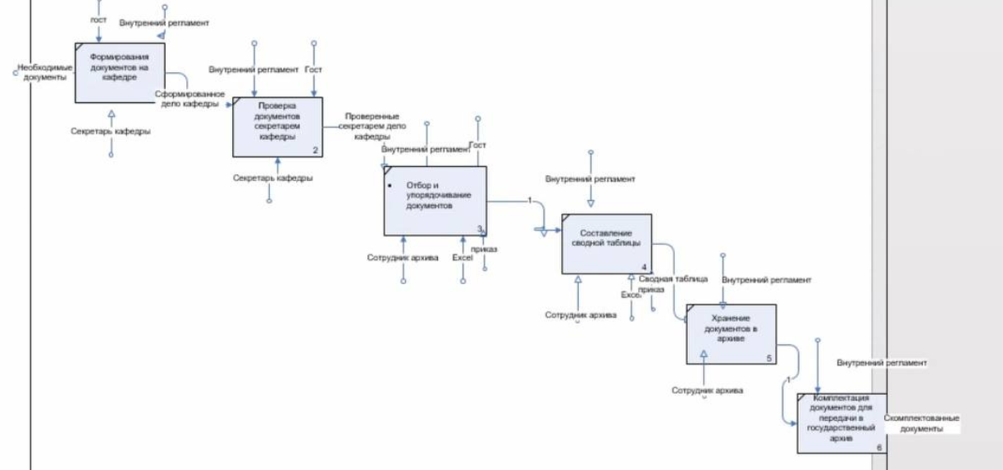

IDEF0

Slide 13
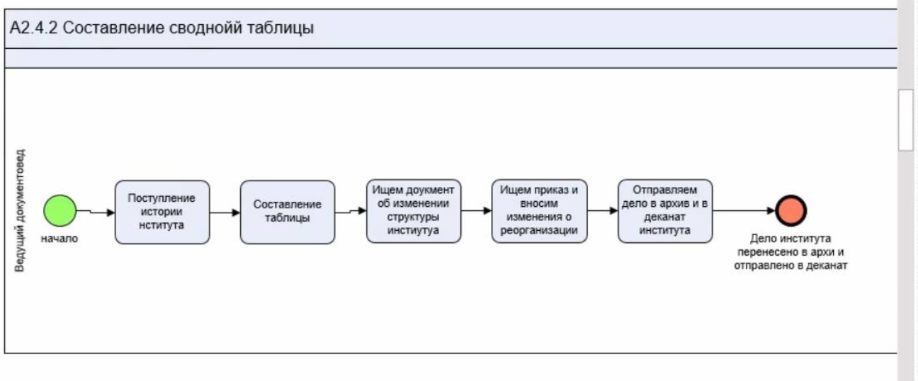
BPMN

Slide 14
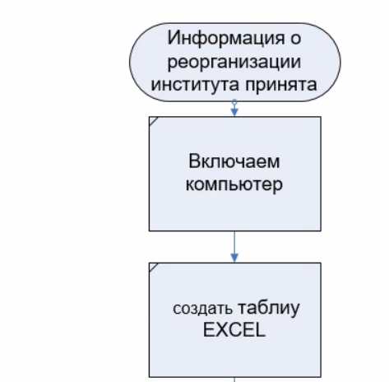

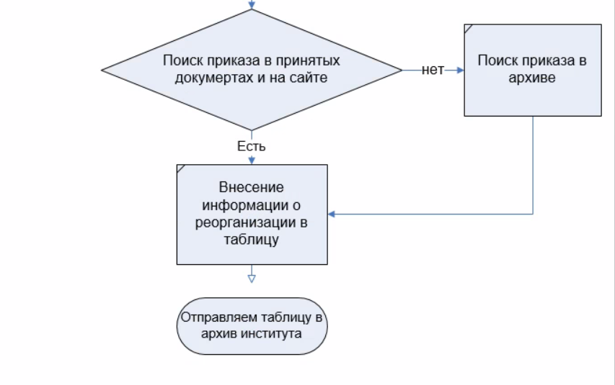
Basic Flowchart

